Slide 1

Обо мне
Актуальность и решение
Перспективы
Контакты
Учёт личных расходов
Яндекс Лицей
Автор: Дерендяев Александр
-
2025

Slide 2

Обо мне
Актуальность и решение
Перспективы
Контакты
Проблема
Разрозненные заметки и таблицы, отсутствует единый учёт
Решение
PyQt6‑приложение, которое хранит операции в SQLite, показывает баланс и статистику

Slide 3
Обо мне
Актуальность и решение
Перспективы
Контакты
Описание реализации
Архитектура:
auth_window.py — авторизация/регистрация с проверкой учётных данных
main_window.py — управление транзакциями, фильтры, поиск
statistics_window.py — расчёт категорий, экспорт отчёта
database.py — работа с SQLite (таблицы users, transactions, categories)
Технологии:
Python, PyQt6 (виджеты: QMainWindow, QTableWidget, QComboBox, QDateEdit, QMessageBox, QLabel, QEdit) и тд
SQLite, sqlite3, работа с ресурсами через QPixmap

Slide 4
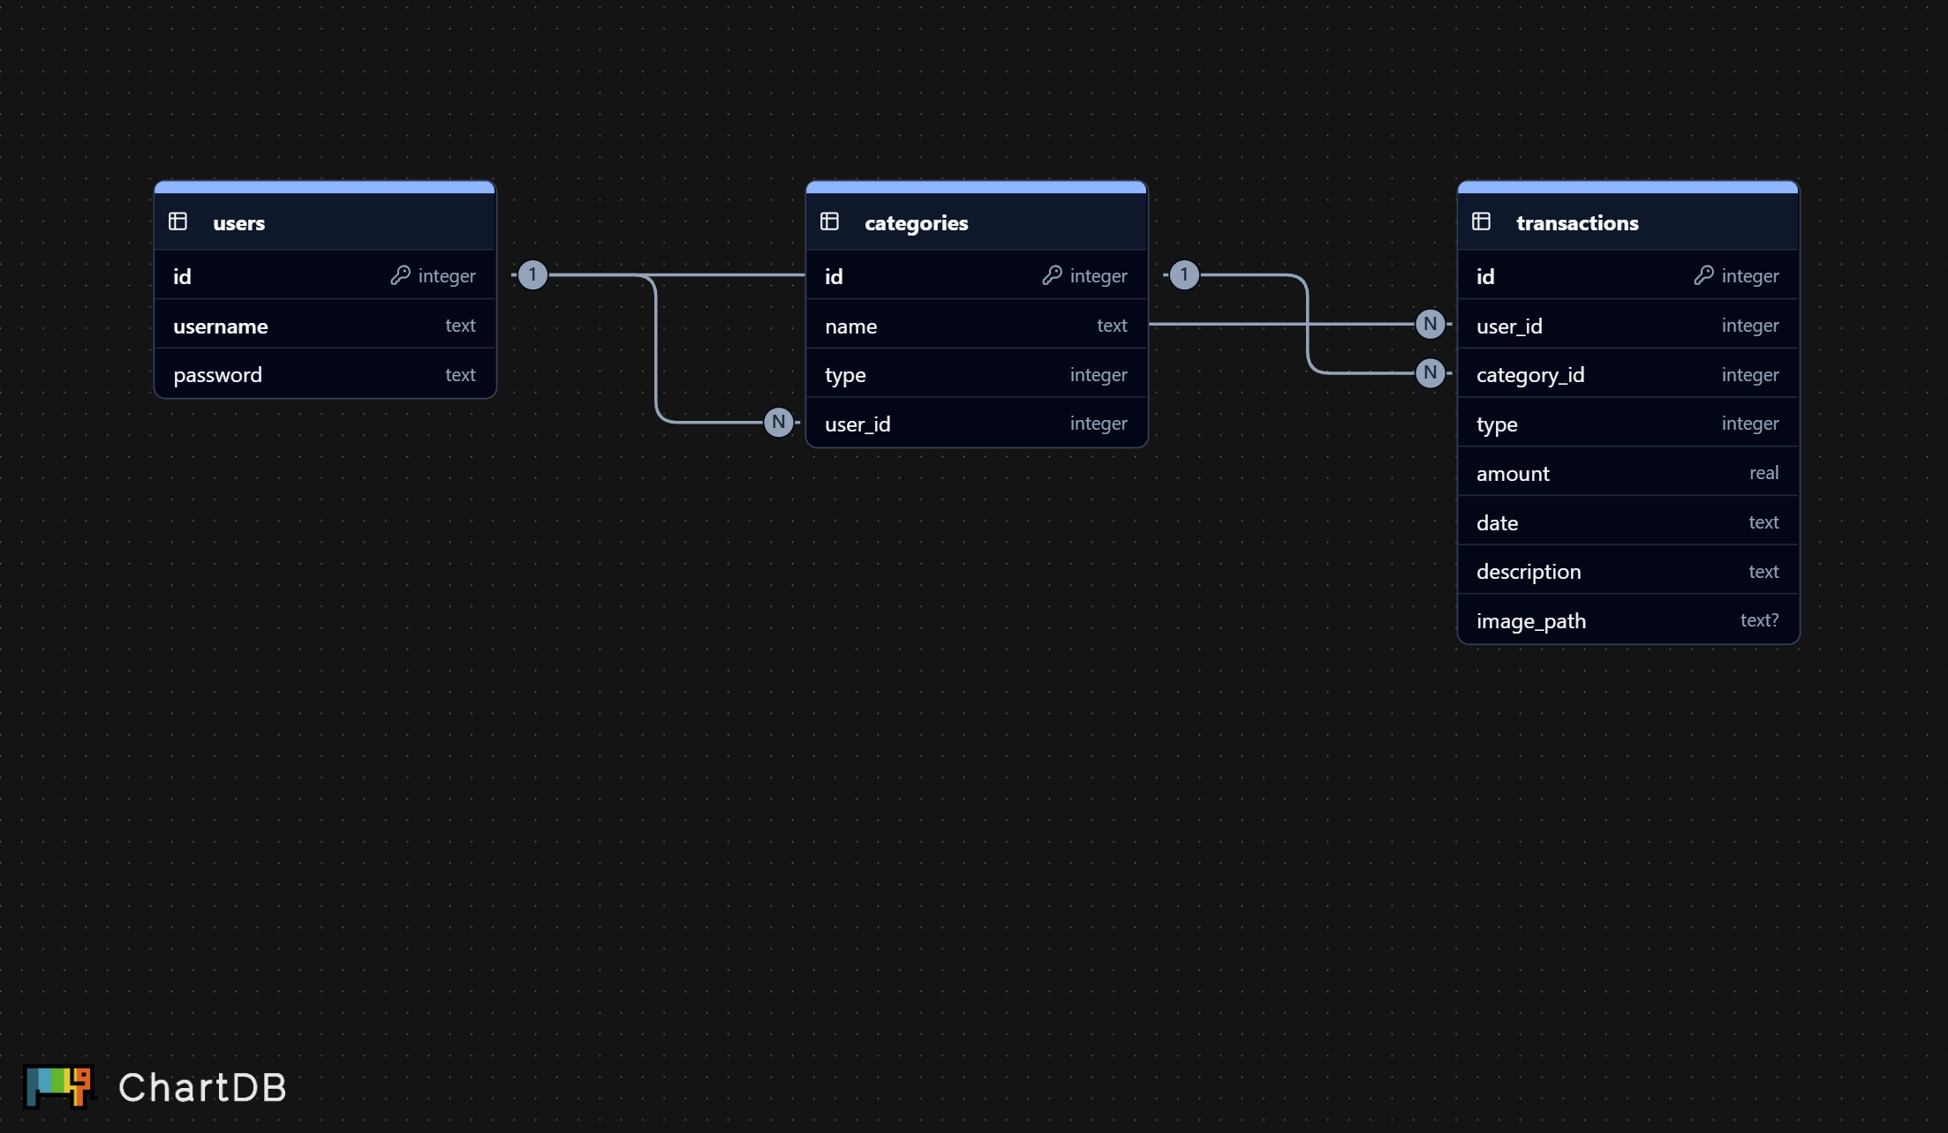
Обо мне
Актуальность и решение
Перспективы
Контакты
Схема базы данных

Slide 5
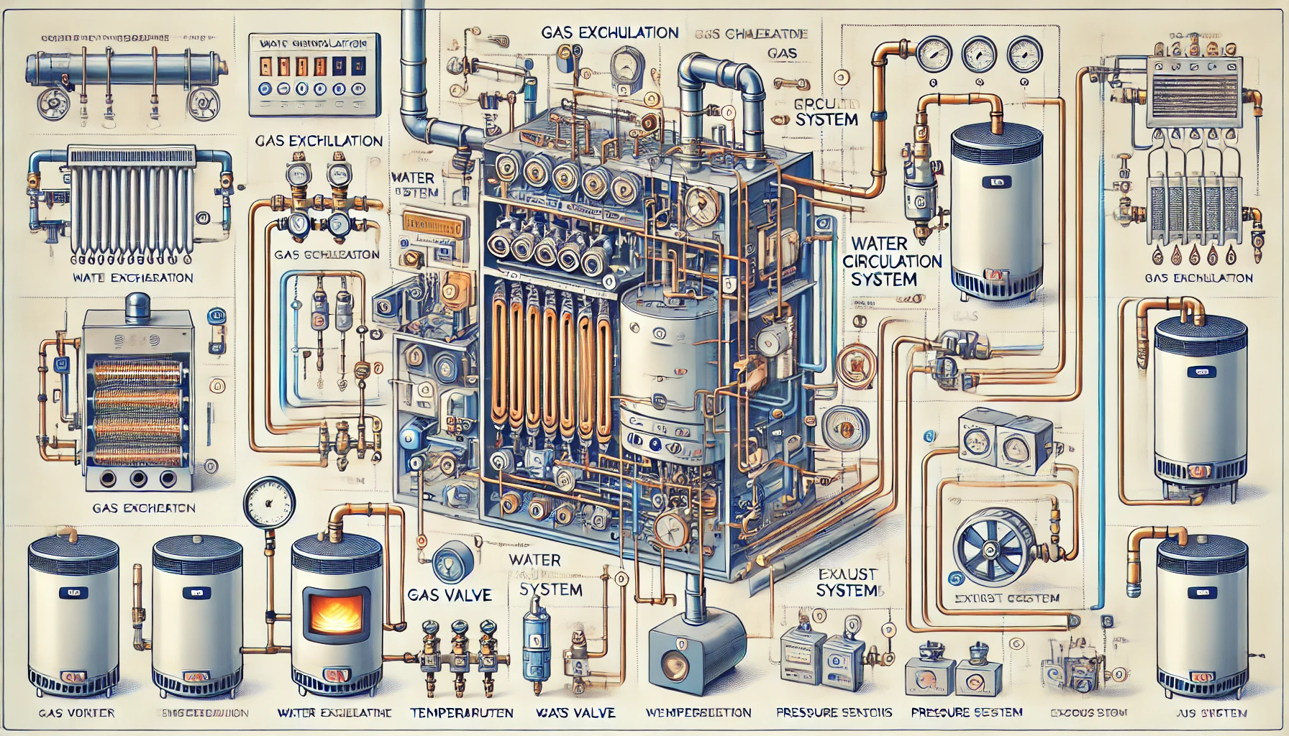
Обо мне
Актуальность и решение
Перспективы
Контакты
Перспективы развития
Диаграммы расходов - Matplotlib
Синхронизация с облаком и мобильными клиентами
Мультивалютность
Планирование бюджетов
Рекомендации на базе ML и личный AI-ассистент

Slide 6

Обо мне
Актуальность и решение
Перспективы
Контакты
Спасибо за внимание!
git hub

